Slide 1
Set
HashSet
LinkedHashSet
TreeSet
Queue
PriorityQueue

Slide 2
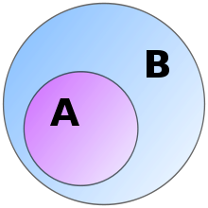

Set
Set – це множина, де кожен елемент зберігається лише в одному екземплярі, а різні реалізації використовуються різний порядок для збереження елементів.

Slide 3
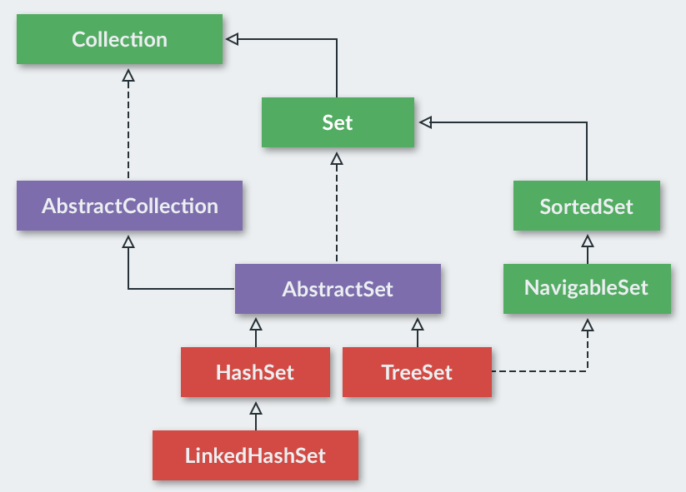
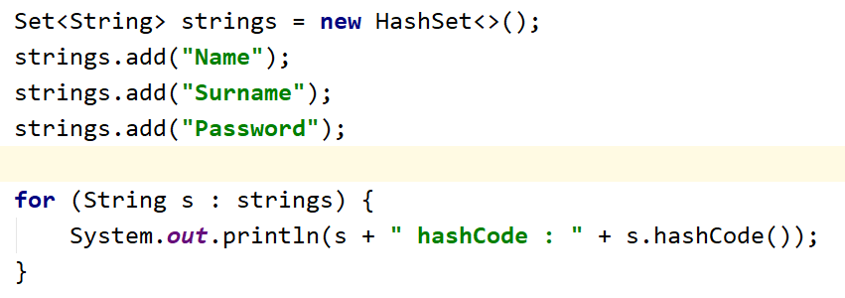
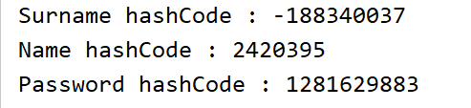
HashSet
HashSet - це колекція, яка для зберігання елементів всередині використовує їх хеш-значення, які повертає метод hashCode ().

Slide 4
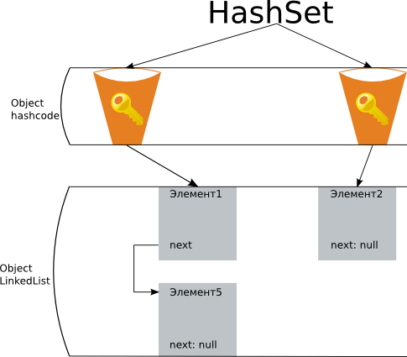
HashSet
HashSet – множина оптимізована для швидкого пошуку.
Назва Hash походить від поняття хеш-функція. Клас Object має метод hashcode(), який використовується класом HashSet для ефективного розміщення об’єктів, що заносяться в колекцію. У всіх класах, об’єкти яких заносяться в HashSet, даний метод повинен бути перевизначеним (override).
Має два основні конструктори (аналогічно ArrayList):
// Створює пусту множину
public HashSet()
// Створює множину з елементами колекціі
public HashSet(Collection c)
HashSet <generic_type> set = new HashSet<>();

Slide 5

LinkedHashSet
Клас LinkedHashSet розширяє клас HashSet, не додаючи ніяких нових методів.
Клас підтримує двозв’язний список елементів в тому порядку, в якому вони додавались. Це дозволяє організувати впорядковану ітерацію та вставку в множину.
Set<String> strings = new LinkedHashSet<>();

Slide 6
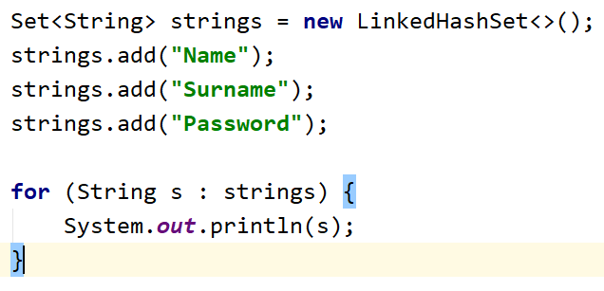
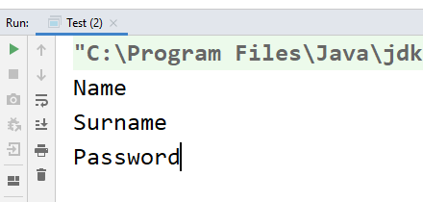
LinkedHashSet
LinkedHashSet - це HashSet, в якому елементи зберігаються ще і в зв'язковому списку. Звичайний HashSet не підтримує порядок елементів. По-перше, офіційно його просто немає, по-друге, навіть внутрішній порядок може сильно змінитися при додаванні всього одного елемента.
А у LinkedHashSet можна отримати ітератор і з його допомогою обійти всі елементи саме в тому порядку, в якому вони додавалися в LinkedHashSet . Не часто, але іноді це може дуже знадобиться.

Slide 7
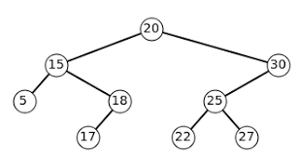
TreeSet
Клас TreeSet створює колекцію, яка для збереження елементів використовує дерево, де об’єкти зберігаються у відсортованому порядку. Завдяки Comparable та Comparator ми вказуємо логіку сортування для об’єктів які зберігатимуться в даному контейнері. У випадку якщо не вказати логіку сортування об’єктів, випаде помилка при першій спробі отримати об’єкт із контейнера.
TreeSet імплементує інтерфейс SortedSet, який в свою чергу додає декілька нових методів.
Comparator comparator()
subSet(Object fromElement, Object toElement)
tailSet(Object fromElement)
headSet(Object toElement)
Object first()
Object last()
SortedSet<generic_type> animalSet = new TreeSet();

Slide 8
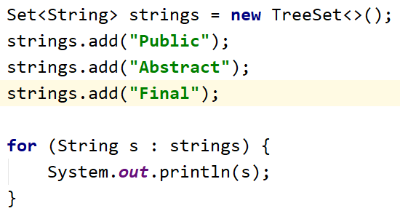
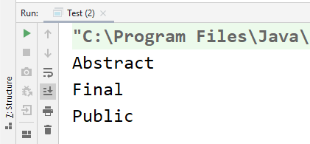
TreeSet

Slide 9
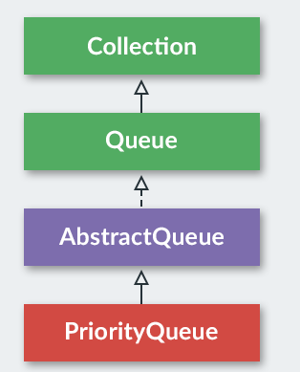
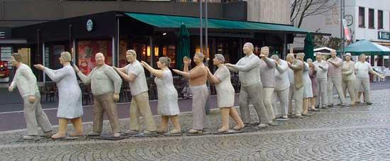
Queue
Queue – це насправді доволі цікава структура для зберігання даних, бо ми маємо певну обмежену кількість операцій, переважно із верхнім елементом і не маємо доступу до ‘середини’ черги.
В ідеалі ми не можемо вставати в середину черги, лишень в кінець. Точно так само працює Queue. Ми не можемо вставати в середину черги, тільки в кінець.
Проте елемент можна видаляти в середині списку.

Slide 10
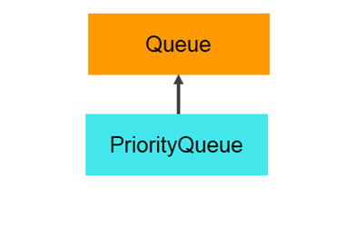
PriorityQueue
В PriorityQueue - єдина реалізація інтерфейса Queue , всі елементи в ній розміщуються не тльки по порядку, але й по пріорітету. Цей пріорітет можна задавати самостійно. Для стандартних типів даних (Integer, Float, String), буде стандартний пріорітет:
для чисел - за зростанням
Для стрічок – в алфавітному порядку
Операції :
add() - Додає елемент в кінець черги. В PriorityQueue - елемент додається не в кінець списку, а за пріорітетом.
remove() і poll() - видаляють верхній елемент списку.
offer() - додає елемент в кінець списку.
peek() і element() - показує верхній елемент черги.
PriorityQueue<generic_type> queue = new PriorityQueue<>();

Slide 11
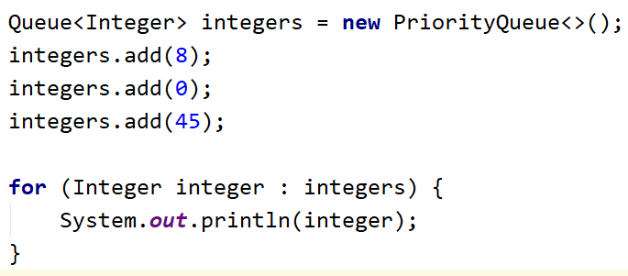
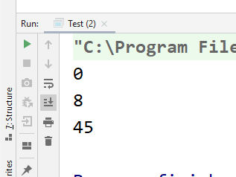
PriorityQueue
add() - Додає елемент в кінець черги. В PriorityQueue - елемент додається не в кінець списку, а за пріорітетом.

Slide 12
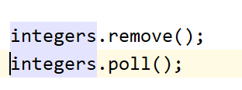

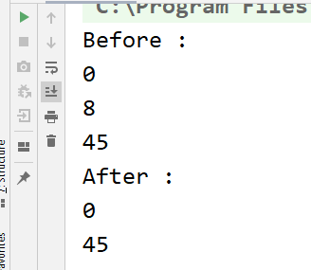
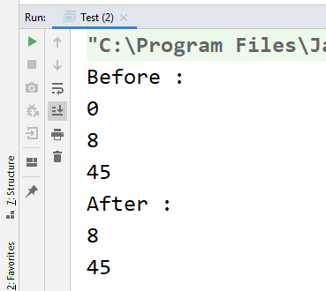
PriorityQueue
remove () і poll () - видаляємо верхній елемент з черги. Так би мовити, "Три години чекаю - набридло, йду додому!"
remove () є дві форми - remove () і remove (Object o) ,
а у poll () - тільки одна.
У першій формі обидва методи однакові - вони прибирають "голову" (перший елемент) черги.

Slide 13


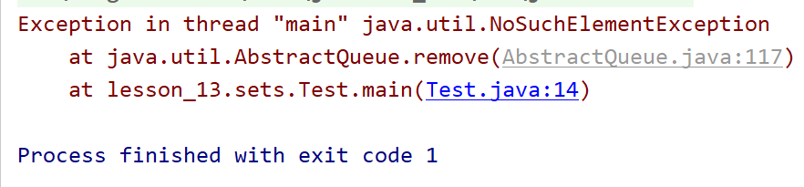
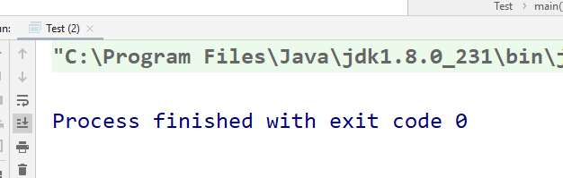
PriorityQueue
Методи діятимуть по-різному якщо у нас порожня чергу

Slide 14
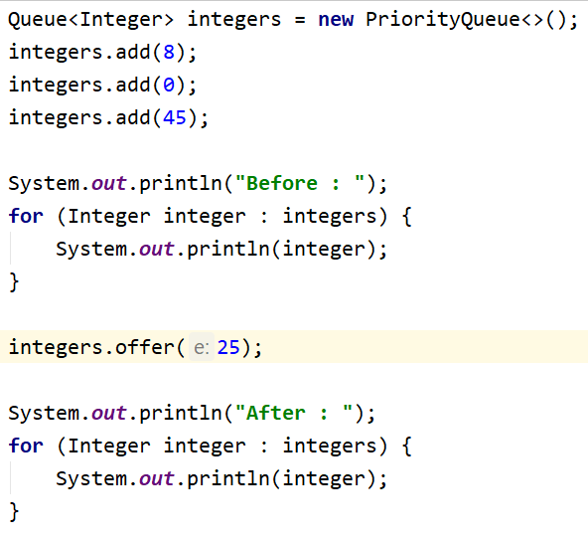
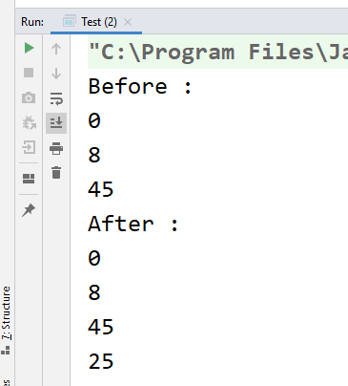
PriorityQueue
offer () - вставляє елемент в кінець черги.

Slide 15
Code time
Створити об’єкт Покупка , який має два поля :
ім’я покупки та кількість .
Користувач має ввести список того, що він має купити в магазині. Після того як він закінчив вводити вивести йому список покупок
в алфавітному порядку за ім’ям -> TreeSet - task_2
в такому порядку як він вводив -> LinkedHashSet - task_3
в порядку зменшення кількості -> TreeSet
за хеш значенням об’єкта -> HashSet - task_4
Використовувати Set<>!

Slide 16
Hometask
Створити клас (будь який), описати в ньому мінімум два поля, одне з яких String, інше числове (довільно яке). Створити в мейн методі Set. Наповнити його об’єктами даного класу.
Вивести спершу невідсортований список, потім відсортований на консоль(використати Comparable для сортування за цими полями);
Спробувати зробити завдання з HashSet, LinkedHashSet та TreeSet .

Slide 17
Корисні посилання :
Брюс Еккель – Философия Java . 659-668 (Глава 17)
http://tutorials.jenkov.com/java-collections/set.html
https://javadevblog.com/pishem-ochered-na-java.html
https://javarush.ru/quests/lectures/questcollections.level06.lecture09
https://vertex-academy.com/tutorials/ru/queue-java-primer/
https://vertex-academy.com/tutorials/ru/set-v-java-hashset/

